Slide 1
Ежегодный отчет Главы Старотитаровского сельского поселения Темрюкского района о результатах своей деятельности и деятельности администрации Старотитаровского сельского поселения Темрюкского района за 2023 год

Slide 2
Доходы бюджета Старотитаровского сельского поселения Темрюкского района за 2023 год
Наименование показателей | План 2023 года | Факт 2023 года | Исполнение плана
Доходы бюджета всего, в т.ч.: | 108 112,8 | 115 640,8 | 107%
Налоговые и неналоговые доходы | 80 736,9 | 87 264,9 | 108%
Безвозмездные поступления | 28 375,9 | 28 375,9 | 100%

Slide 3
Структура доходов Старотитаровского сельского поселения Темрюкского района в 2023 году, %

Slide 4
Налог на доходы физических лиц (норматив отчисления 15%) тыс.рублей

Slide 5
Земельный налог (норматив отчисления 100%), тыс.рублей

Slide 6
Налог на имущество (норматив отчисления 100%), тыс.рублей

Slide 7
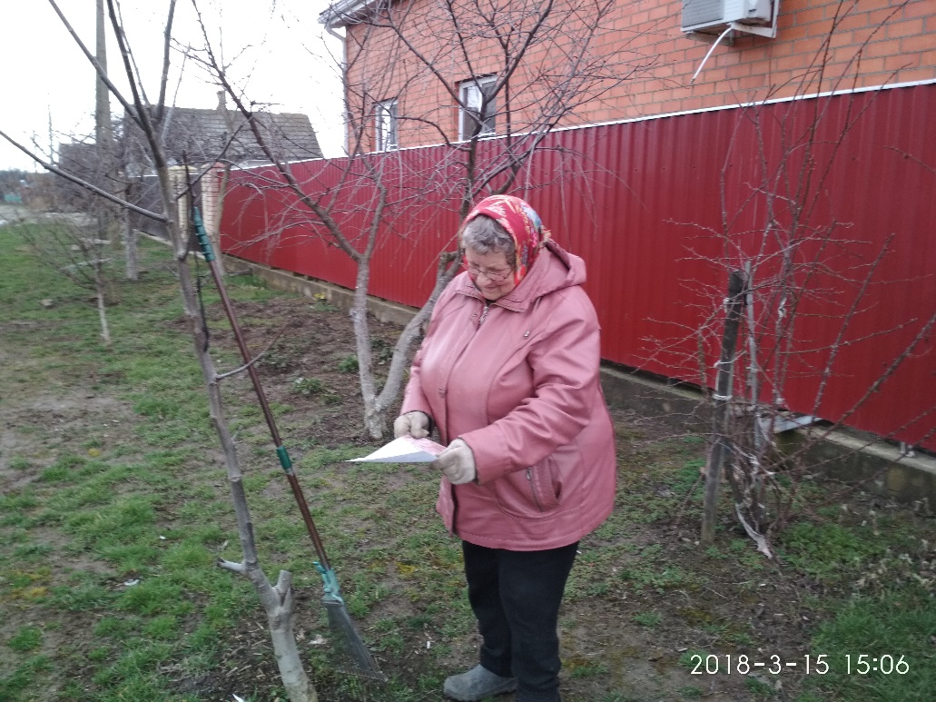
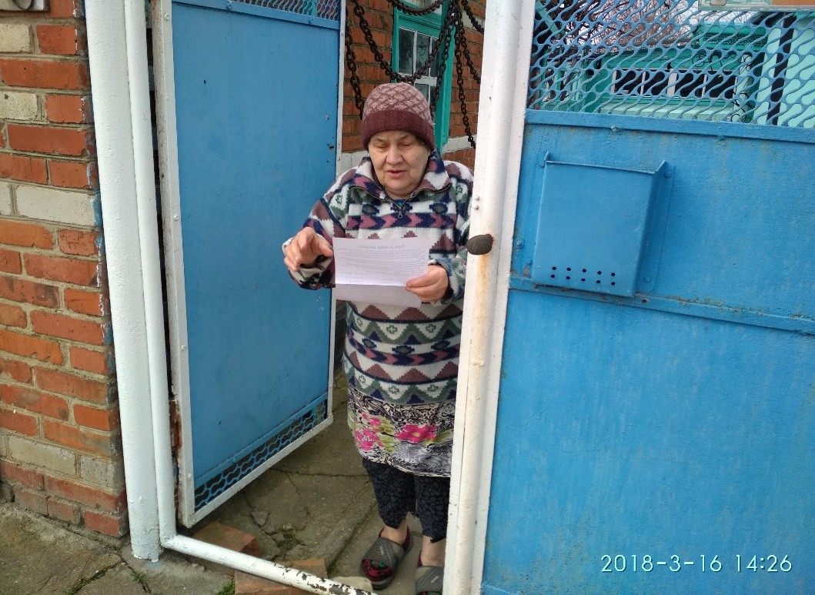
За 2023 год было проведено 48 заседания чрезвычайной комиссии по вопросам погашения задолженности по имущественным налогам. Сумма погашенной задолженности составила 2 миллион 049 тысяч рублей. Проведено 10 рейдов совместно со службой судебных приставов. Данная работа проводится еженедельно и направлена на укрепление налоговой и бюджетной дисциплины.

Slide 8
Единый сельскохозяйственный налог (норматив отчисления 50%), тыс.рублей

Slide 9
Акцизы, тыс.рублей

Slide 10
Неналоговые Доходы бюджета на 2023 год:
Наименование показателей | Сумма, тыс.руб.
Доходы получаемые в виде арендной платы, а также средства от продажи права на заключение договоров аренды за земли | 802,3
Доходы от сдачи в аренду имущества | 1 583,3
Штрафы, санкции, возмещение ущерба | 210,5
Прочие поступления от использования имущества | 6,8
Доходы от реализации имущества | 6 975,5

Slide 11
Безвозмездные поступления
Наименование показателей | Сумма, тыс.руб.
Дотации на выравнивание бюджетной обеспеченности | 3 220,7
Субвенции на осуществление первичного воинского учета | 593,1
Субвенции на выполнение передаваемых полномочий ( административные комиссии) | 7,6
Прочие межбюджетные трансферты Прочие дотации бюджетам сельских поселений Прочие субсидии бюджетам сельских поселений | 23 567,5 511,3 475,7
ИТОГО | 28 375,9

Slide 12
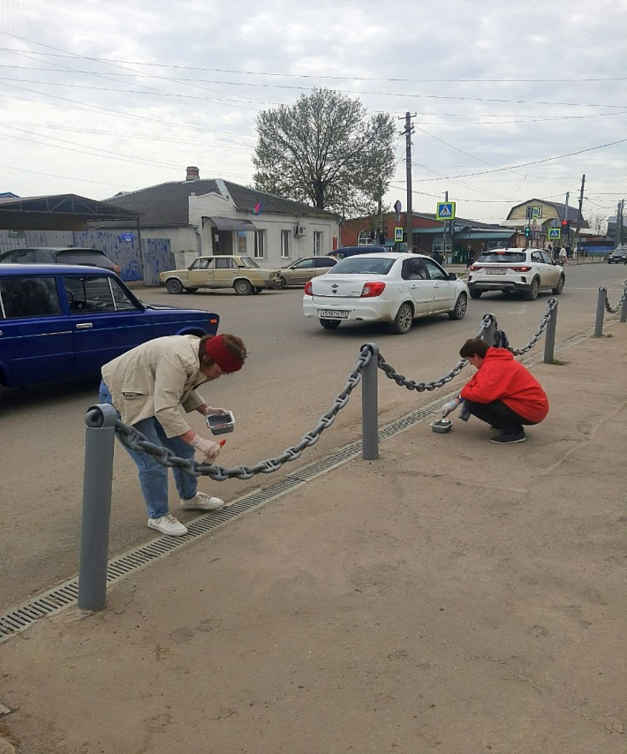
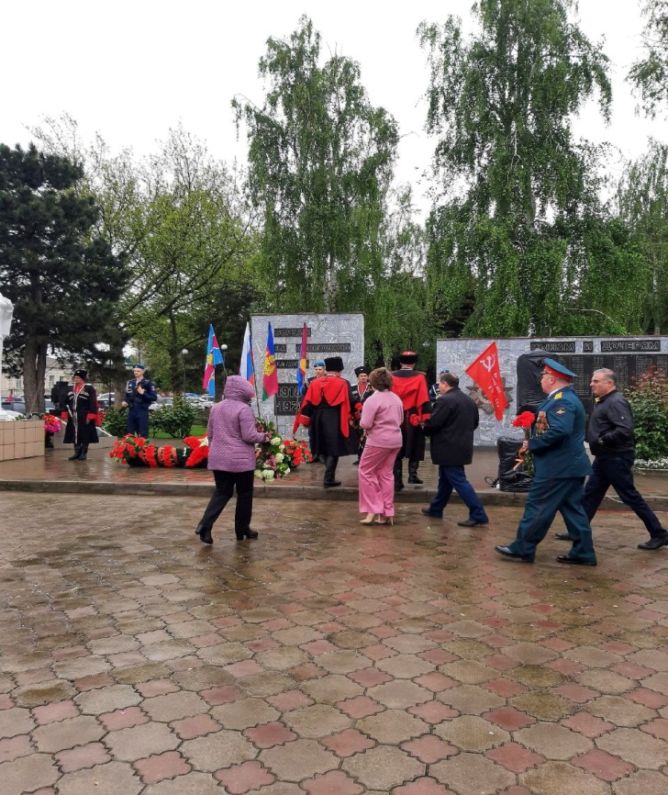
Расходы бюджета Старотитаровского сельского поселения Темрюкского района за 2023 год

Slide 13
Наименование показателей | План 2023 года | Факт 2023 года | Исполнение плана
Расходы всего, в том числе (тыс.руб.) | 118877,8 | 108255,6 | 91,1 %
Общегосударственные вопросы | 27 193,2 | 26 625,2 | 97,9%
Национальная оборона | 593,1 | 593,1 | 100%
Национальная безопасность и правоохранительная деятельность | 241,3 | 241,3 | 100%
Национальная экономика | 33 320,0 | 32 937,0 | 98,9%
Жилищно-коммунальное хозяйство | 34 374,5 | 24 703,3 | 71,9%
Образование | 22,5 | 22,5 | 100%
Культура | 16 101,2 | 16 101,2 | 100%
Социальная политика | 456,8 | 456,8 | 100%
Массовый спорт | 6 575,2 | 6 575,2 | 100%

Slide 14
Общегосударственные вопросы
Обеспечение деят-ти администрации
8 246,0 тыс.руб.
Муниципальная политика и развитие гражданского общества
512,5 тыс.руб.
Обеспечение функций МКУ
15 173,2 тыс.руб.
ИКТ
584,6 тыс.руб.

Slide 15
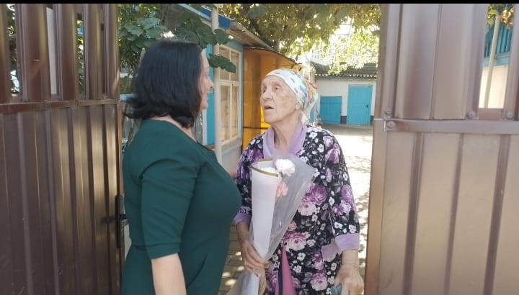
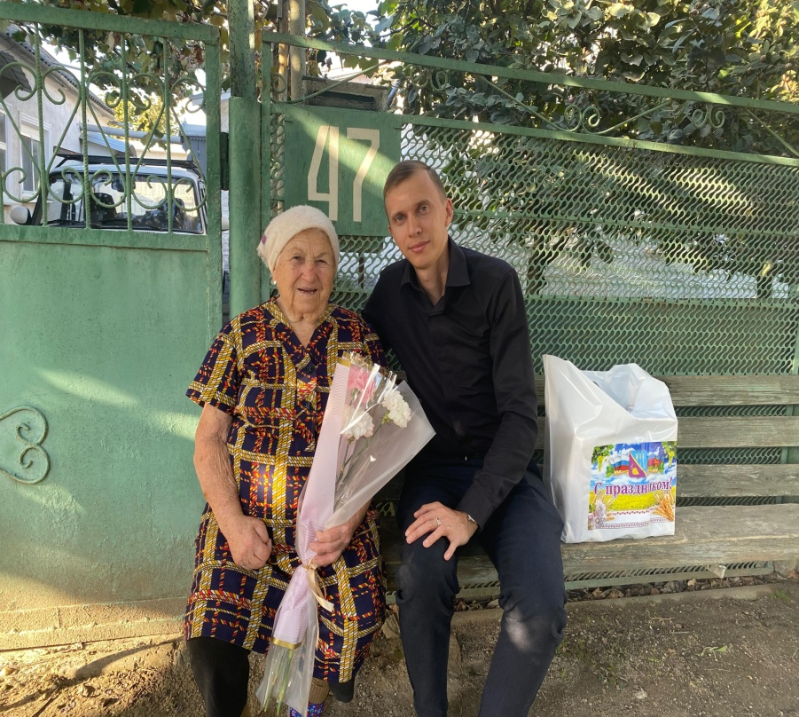
Поддержка Территориального общественного самоуправления
352,8 тыс.руб.

Slide 16
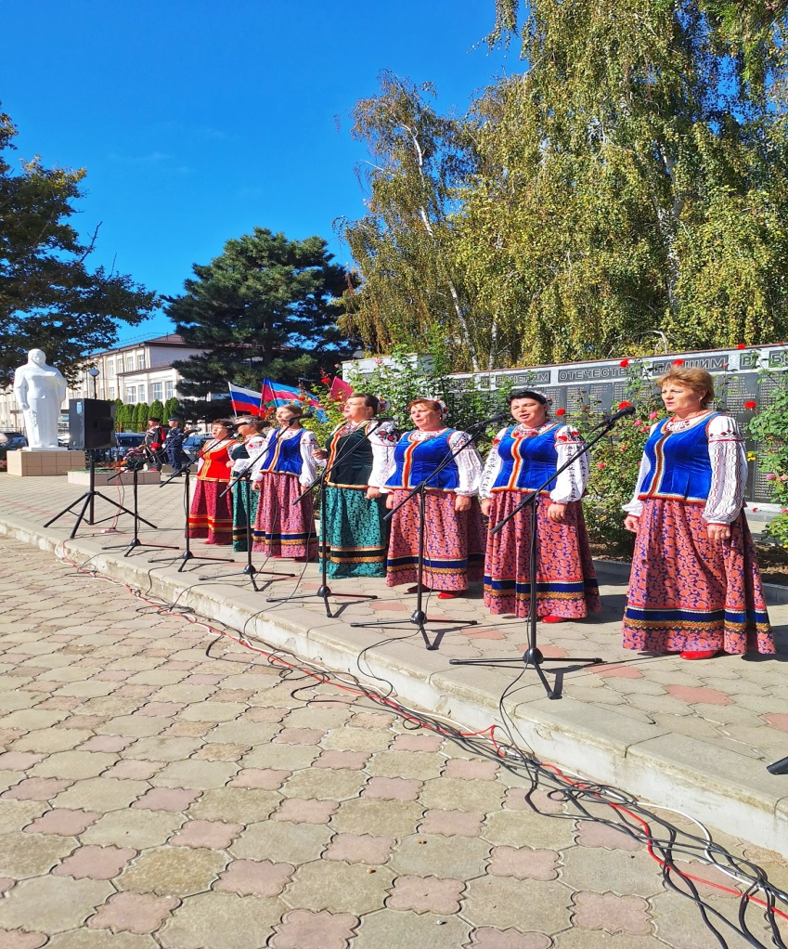
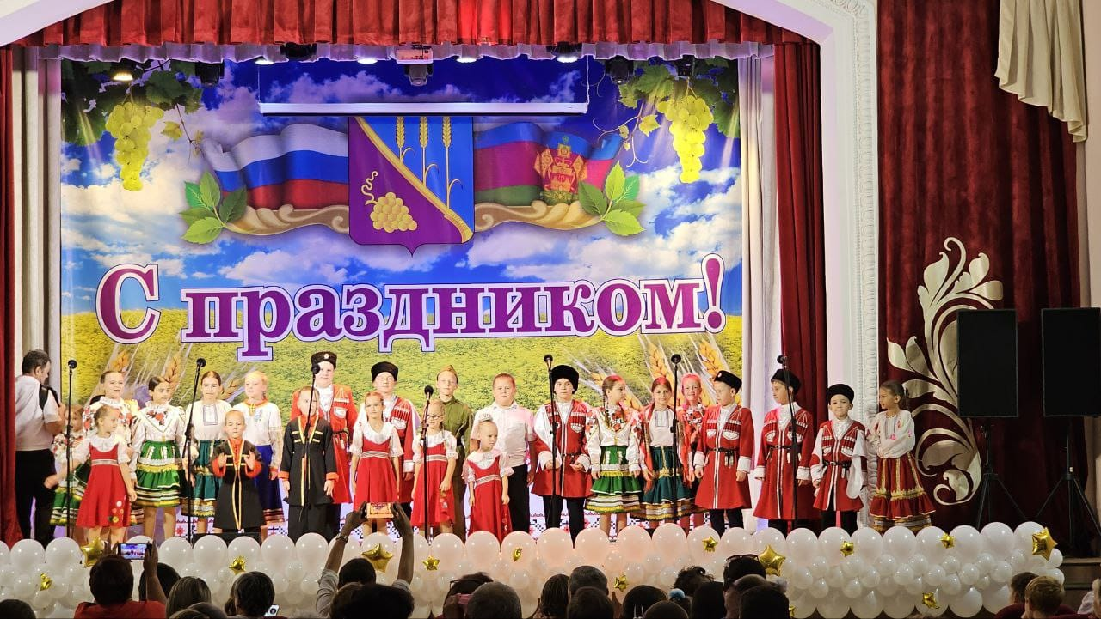
Праздничные мероприятия
211,5 тыс.руб.

Slide 17
НАЦИОНАЛЬНАЯ ОБОРОНА
Обеспечение первичного воинского учета на территориях, где отсутствуют военные комиссариаты
593,1 тыс.руб.

Slide 18
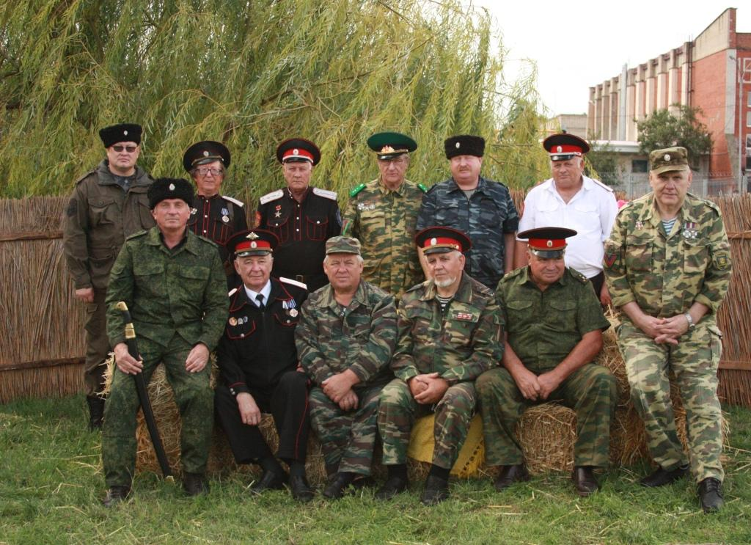
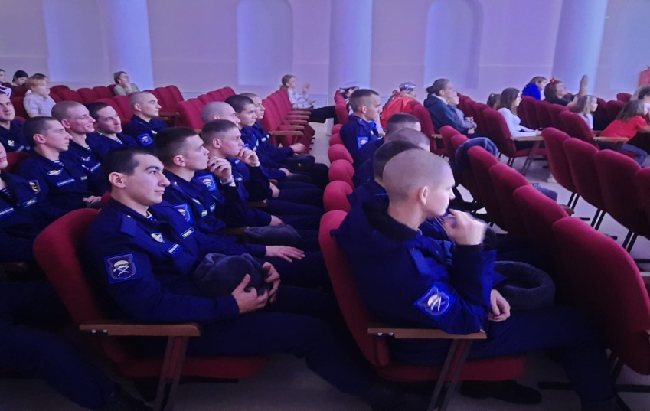
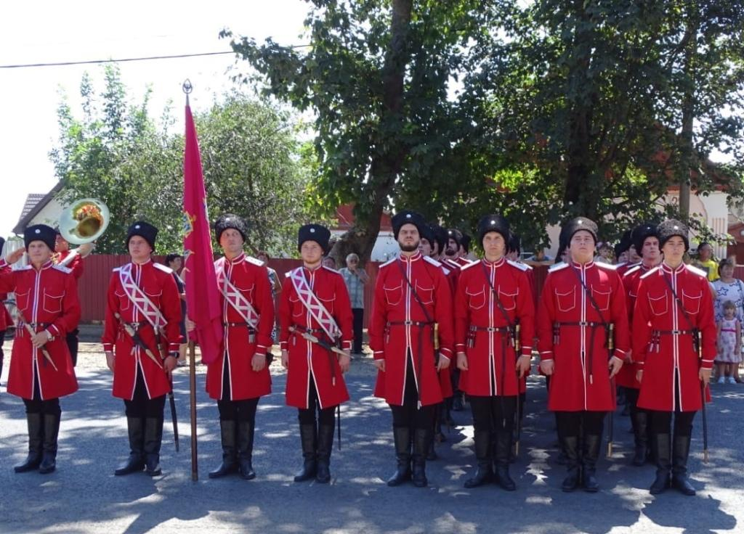
Национальная безопасность и правоохранительная деятельность
Поддержка ДНД
122,4 тыс . руб.

Slide 19
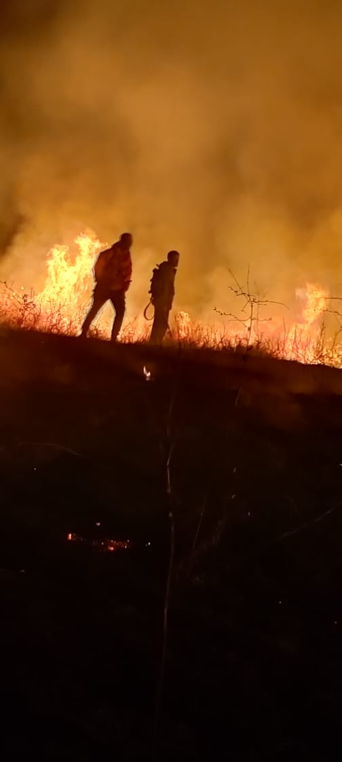
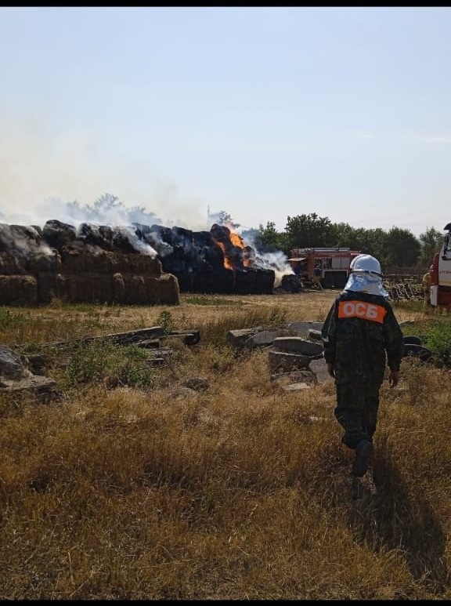
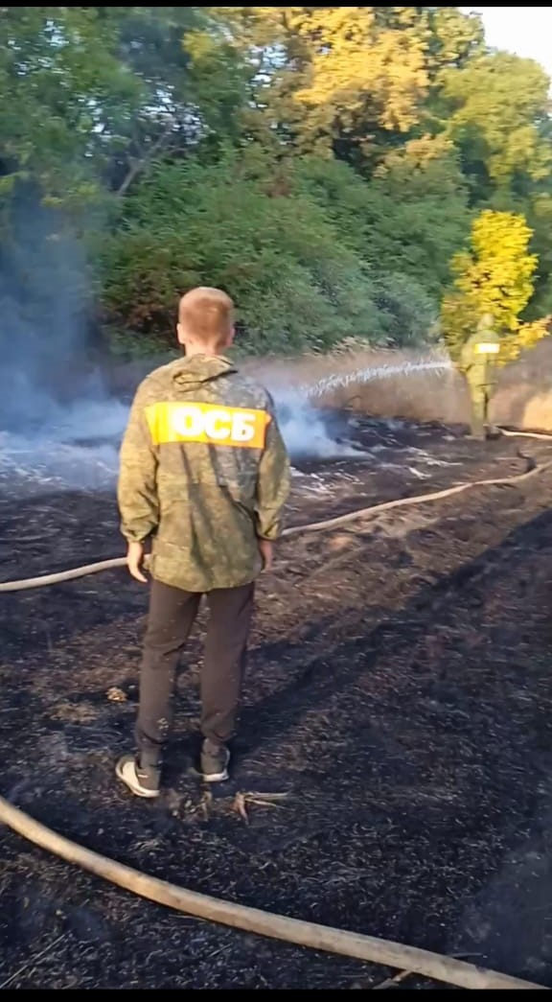
Пожарная безопасность
118,9 тыс. руб.

Slide 20
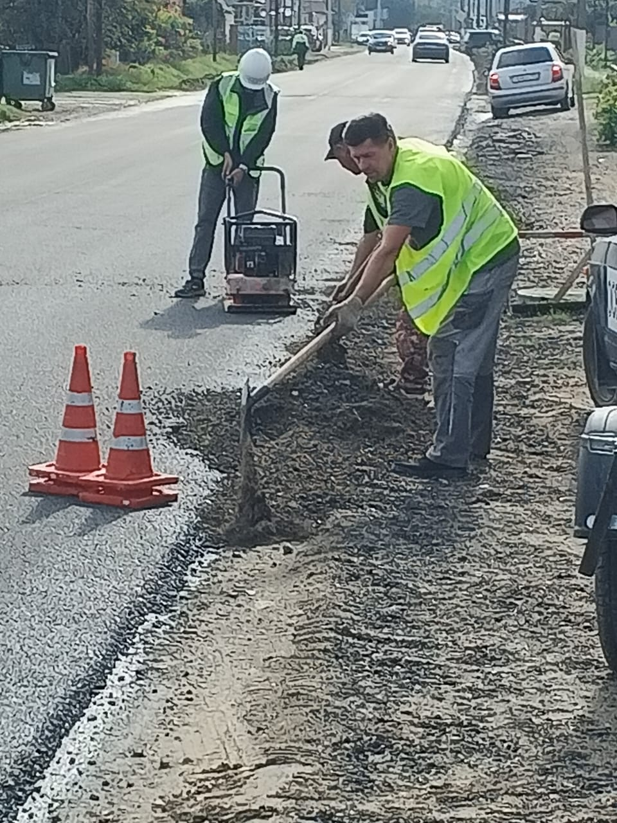
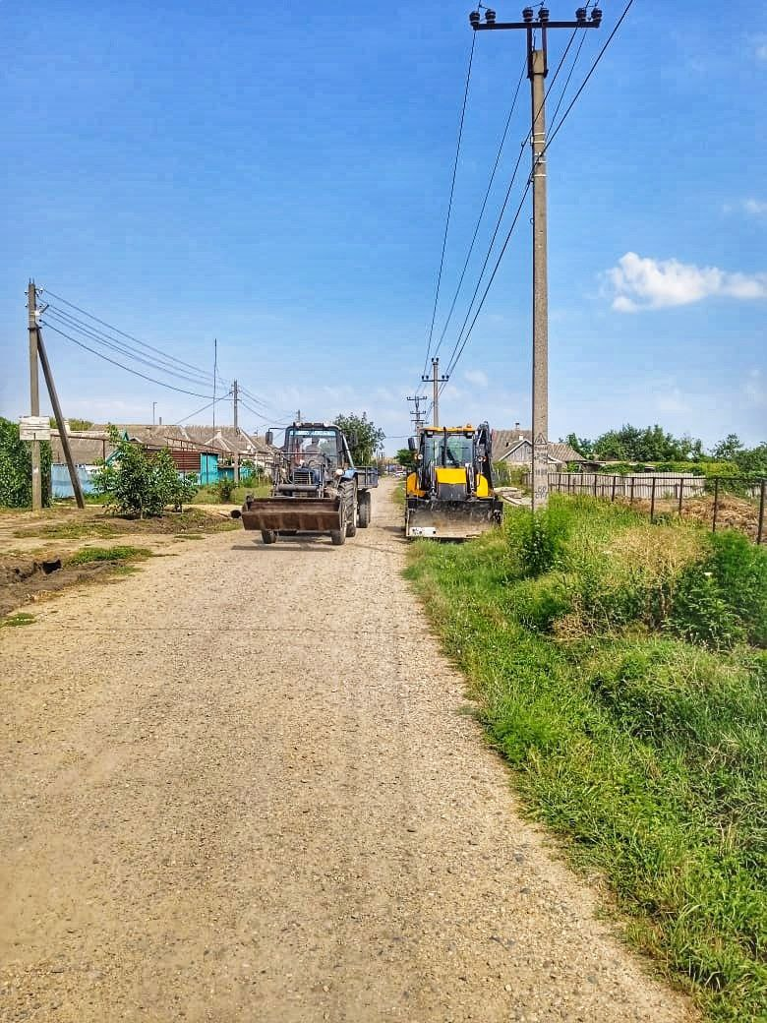
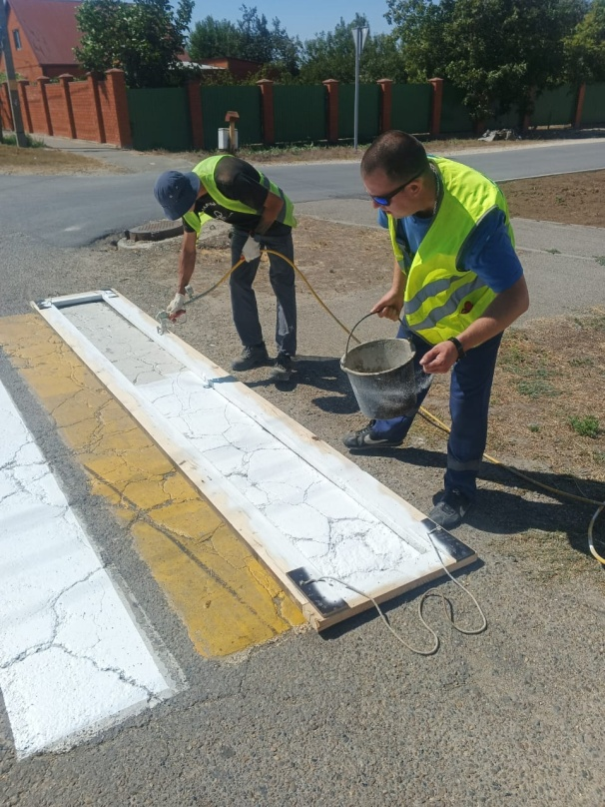
Дорожный фонд
32 880,8 тыс.рублей

Slide 21
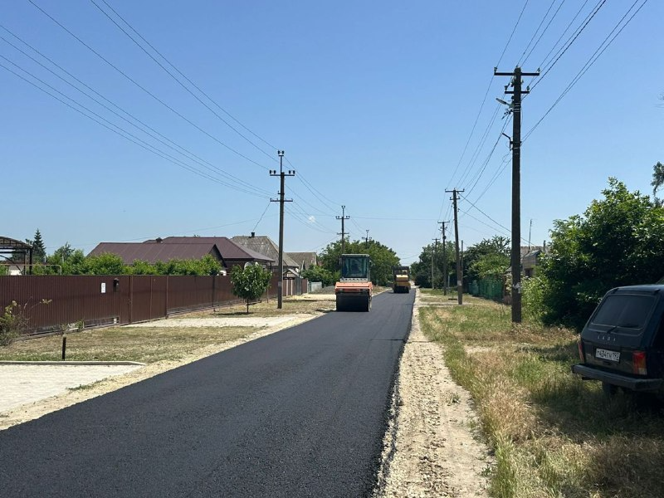

Slide 22
Жилищно-коммунальное хозяйство
Инженерная инфраструктура для земельных участков
11,7 тыс. руб.

Slide 23
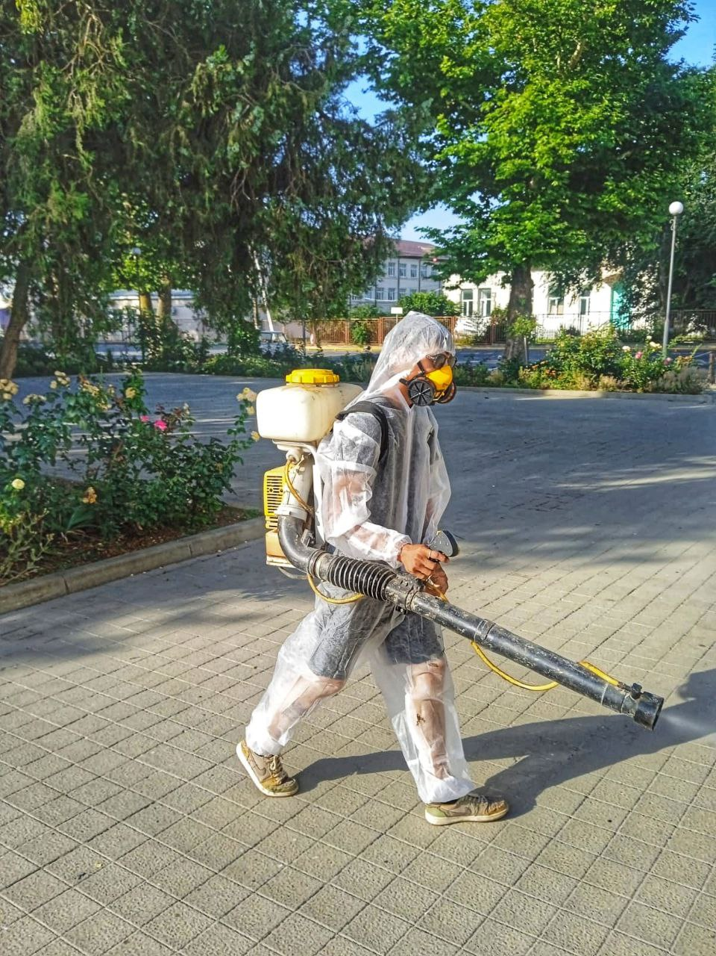
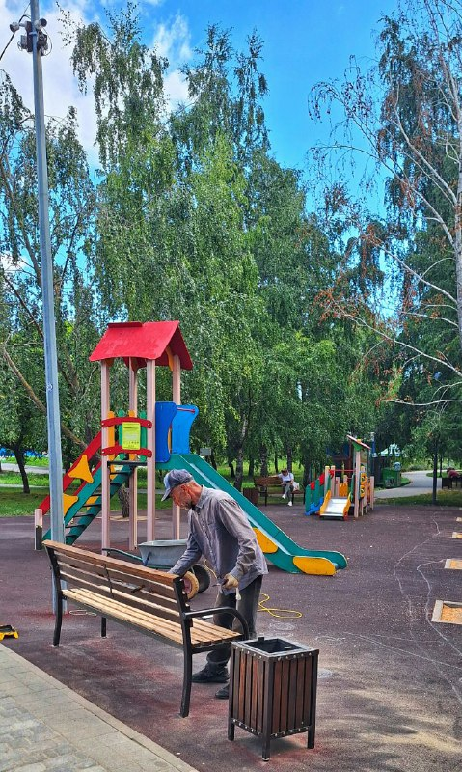
БЛАГОУСТРОЙСТВО
24 606,6 тыс. руб.

Slide 24
Приобретена остановка по пер.Ильича

Slide 25
Организация уличного освещения
1 156,9 тыс.руб.
Приобретено светильников в кол-ве
200 штук
Приобретено ламп светодиодных в кол-ве
350 штук

Slide 26
ОБРАЗОВАНИЕ
Повышение квалификации муниципальных служащих в области противодействия коррупции
22,5 тыс.рублей

Slide 27
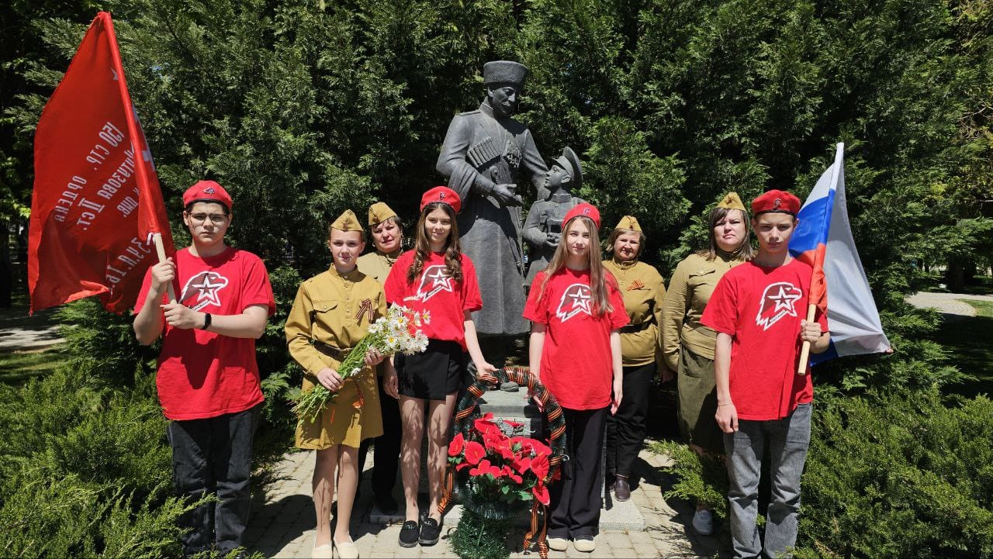
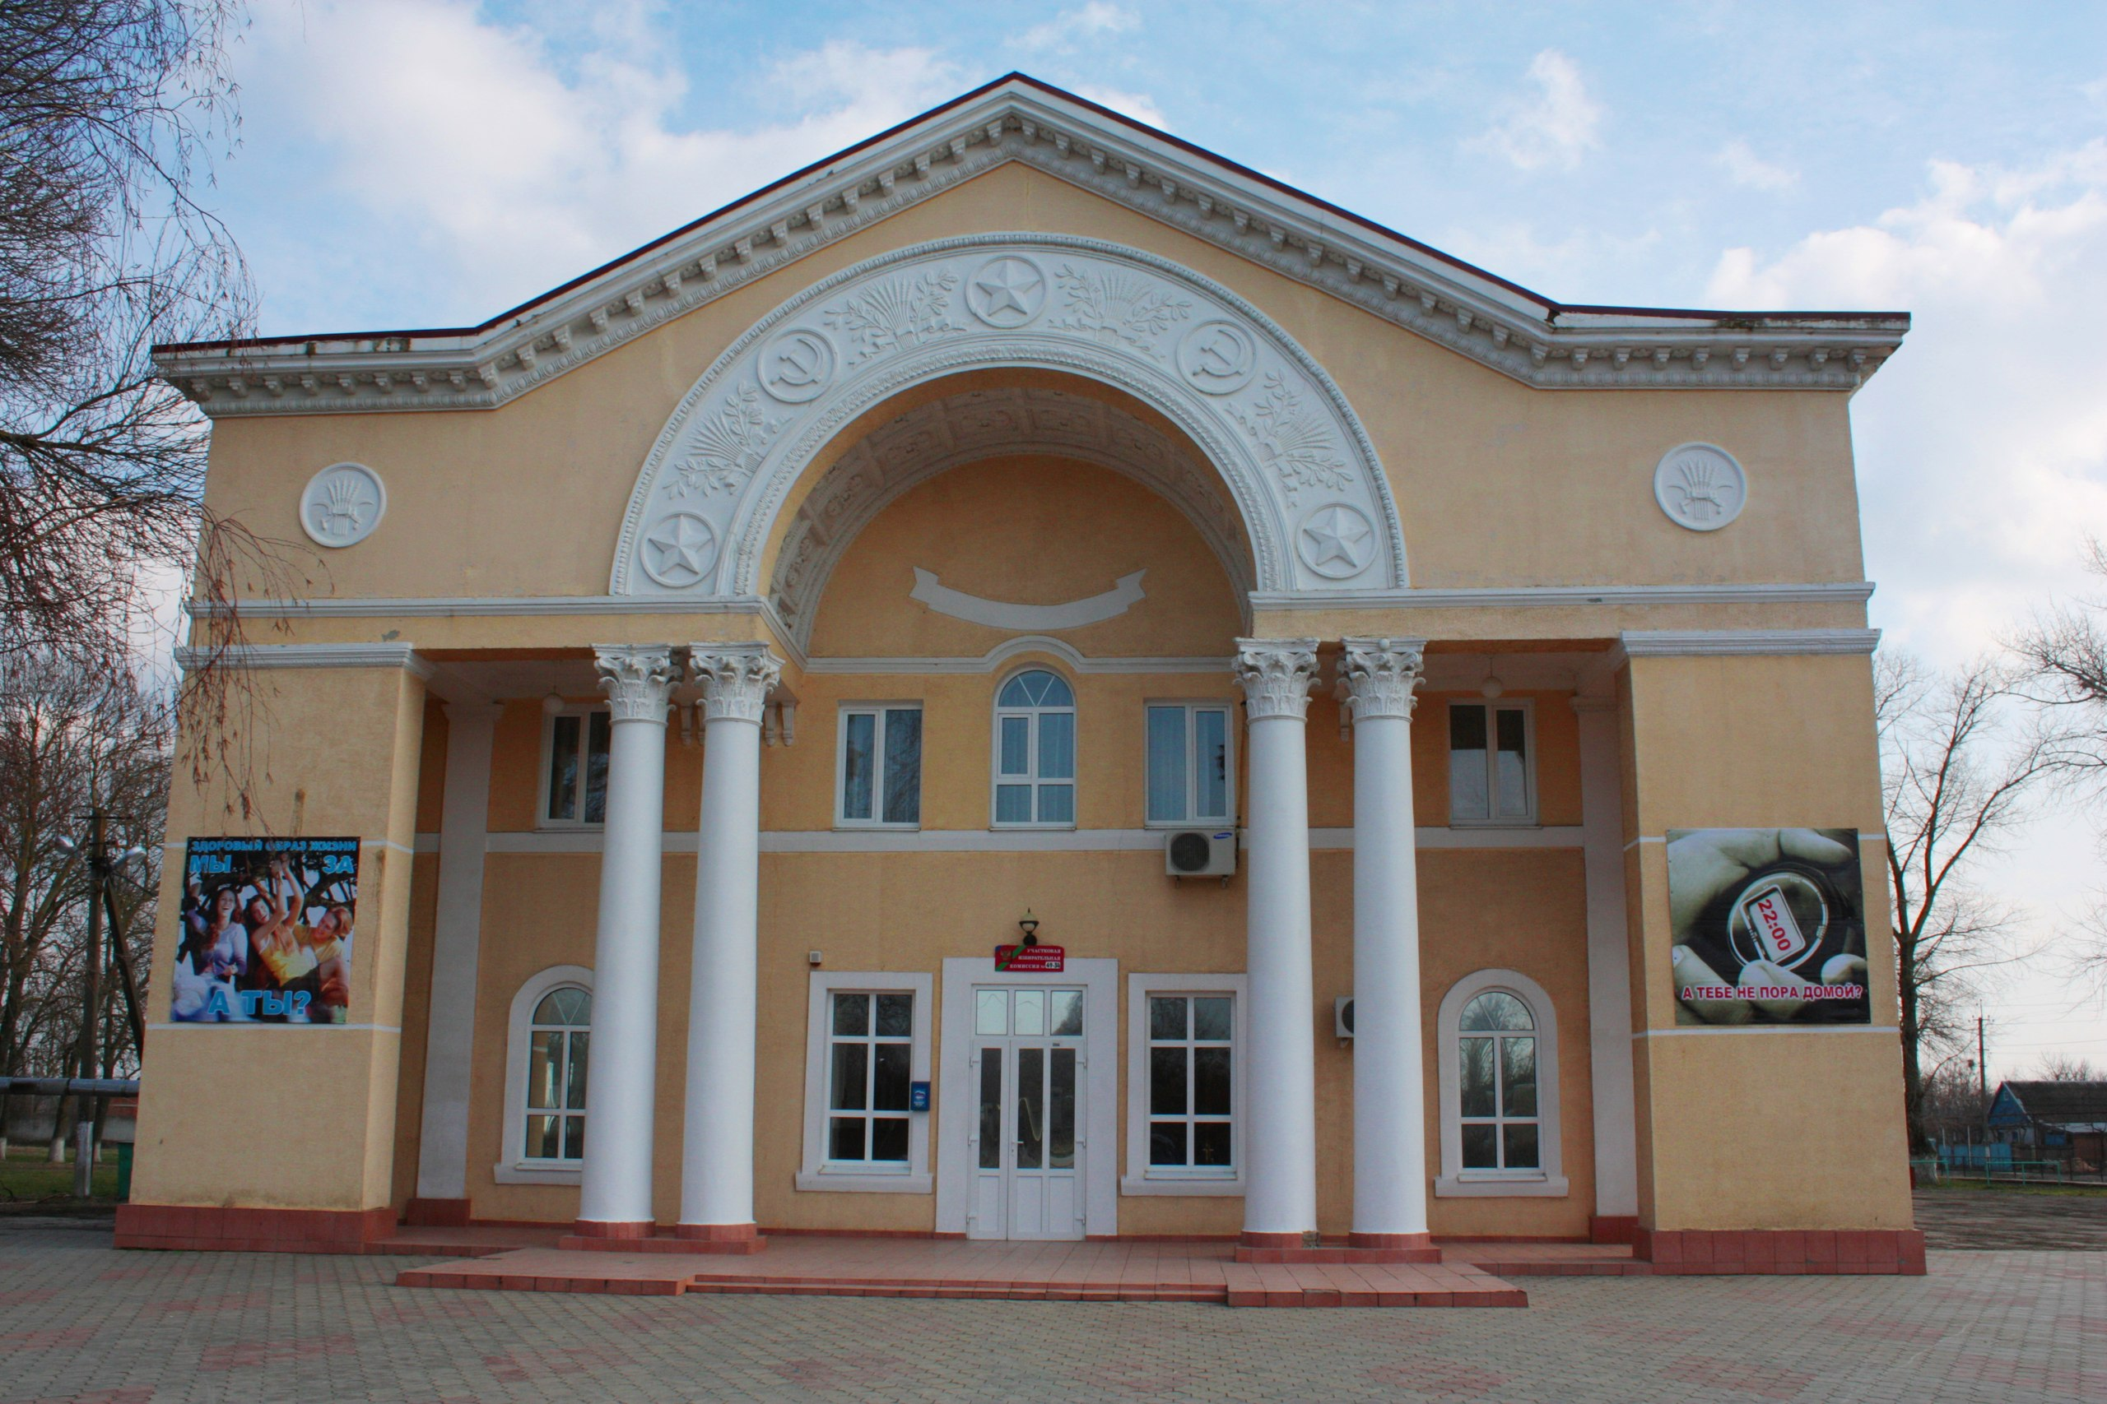
Культура,
Кинематография
16 101,2
Выполнение муниципального
задания
15 411,4 тыс.руб.
Ремонт памятников
559,8 тыс.руб.

Slide 28
Социальная политика
Пенсионное обеспечение муниципальных служащих за выслугу лет
406,8 тыс. руб.
Поддержка Некоммерческих организаций
50,0 тыс.руб.

Slide 29
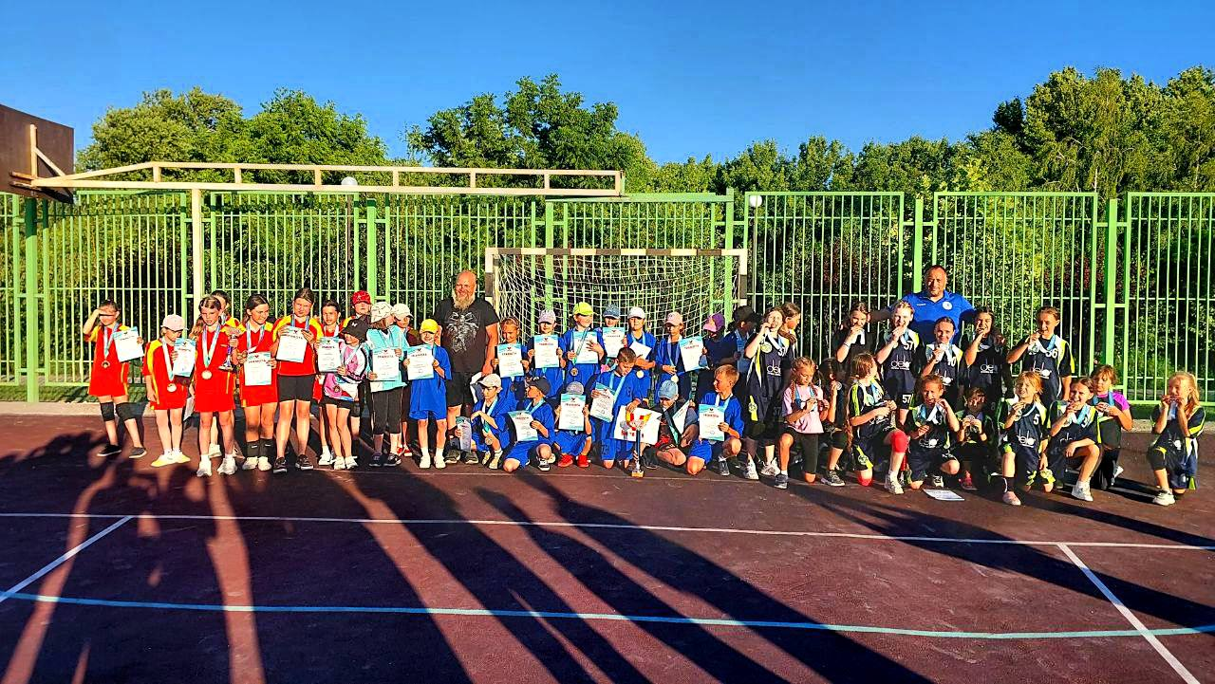
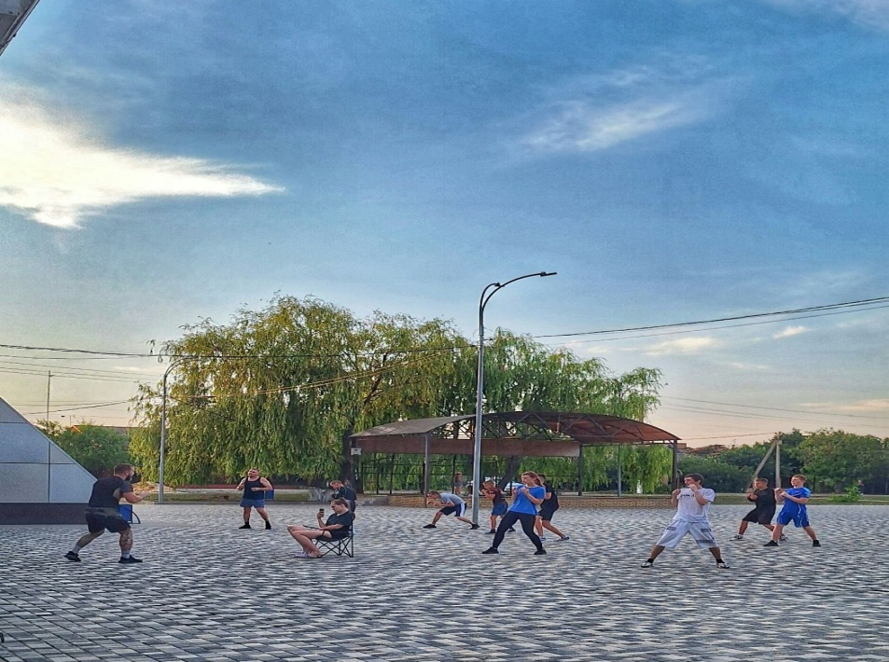
Физическая культура и спорт
6 575,2 тыс.руб.
Массовый спорт
200,0 тыс.руб.
Выполнение муниципального задания
6 575,2 тыс.руб.

Slide 30
Переданные полномочия
494,9 тыс.руб.
На осуществлению внешнего муниципального финансового контроля
170,9 тыс.руб.
На осуществлению внутреннего муниципального финансового контроля
183,7 тыс.руб.
На организацию библиотечного обслуживания населения
130, 0 тыс. руб.
В сфере закупок товаров, работ, услуг для обеспечение муниципальных нужд
32,9 тыс. руб.
Для обеспечения жителей поселения услугами торговли
0,6 тыс. руб.

Slide 31
СПАСИБО ЗА ВНИМАНИЕ!

